Slide 1
Google Android
Ein Erfahrungsbericht über die Funktionalität und die Tool-Unterstützung bei Android
Andreas Hölzl

Slide 2
AGENDA
  MobileZoo – Projekt und Kurzdemo
  Applikationselemente
  Erfahrungen
    Kommunikationsarchitektur
    Background services
    UI layouting
    SQLite DB – ORM light
    Development cycle
    Testing, Debugging, Profiling
    Devices (Emulator, T-Mobile G1)
  Zusammenfassung
  Q&A
Notes:
2

Slide 3
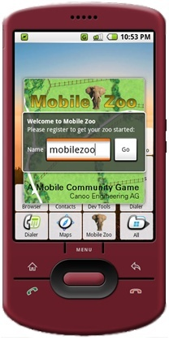

Let’s Play MobileZoo! – The Project
“MobileZoo is an augmented reality community game based on the
idea of catching and releasing virtual animals at real world spots and
trading them with players in your proximity.”
Notes:
3

Slide 4
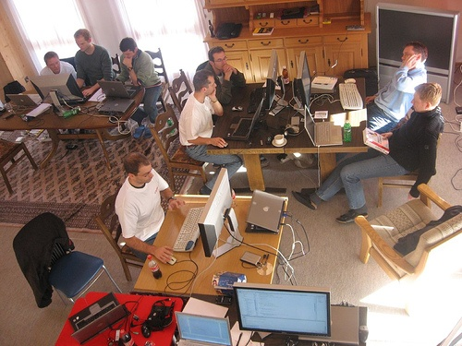
Let’s Play MobileZoo! – The Project
  Erster Prototyp: im Canoo Code Camp
  4 Canooeys, einiges in der Freizeit
  60 man days – 8‘000 LoC
  Endphase: 3 Wochen vor ADC deadline
  Einreichung beim ADC just-in-time
2008 Jan Feb Mar Apr
Canoo
Code Camp
Start
„End Game“
ADC
Deadline

Slide 5
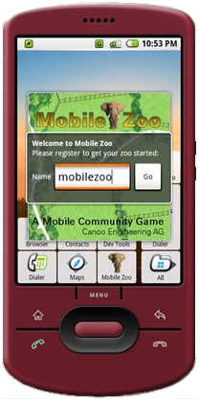
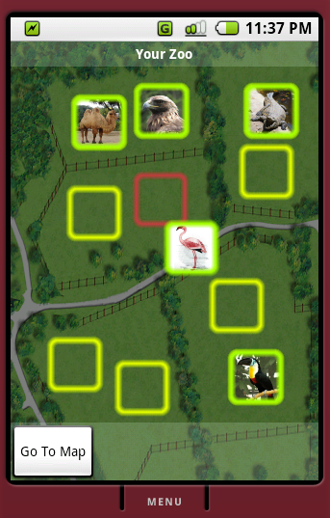
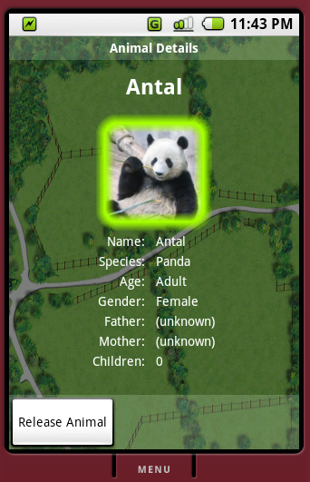
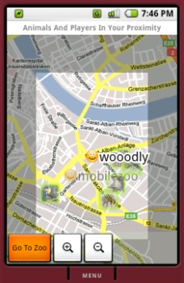
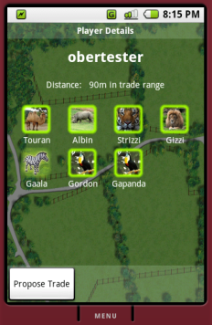
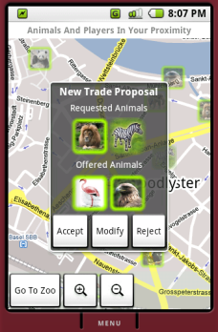
Let’s Play MobileZoo! – Quick Demo
See screencast at http://www.youtube.com/user/canoovideo

Slide 6
Let’s Play MobileZoo! - ADC Nachspiel
MobileZoo Android Developer Challenge ranking
Effective use
top 25 %
Polish
25-50 percentile
Indispensability
25-50 percentile
Originality
top 25 %
Overall
top 25 %
100% = 1778 submissions

Slide 7
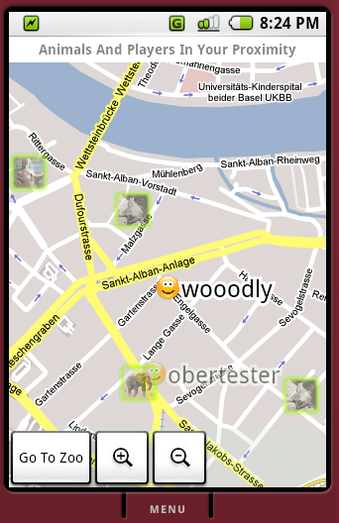
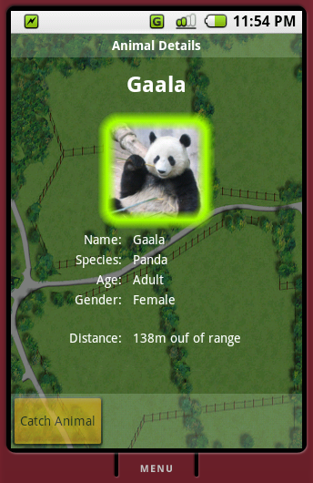
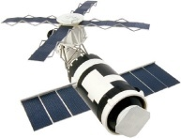
MobileZoo – Applikationselemente
Map Activity
Animal Detail Activity
Zoo DB
get & set
Zoo state
Zoo EntityManager
Show detail
Intent
Location updates
Location update
LocationListener
Trade proposals,
catch events, …
network
Remote Service
Notes:
7

Slide 8
Erfahrungen
Notes:
8

Slide 9
1 - Kommunikations-Architektur, XMPP
  Architektur MobileZoo
XMPP
Server
Game
Engine
Player position
updates
Server
Animal / player
position updates
Animal catch
and release
updates
Animal
trading
XMPP
Conn.
Service
XMPP
Conn.
Service
Zoo
Zoo
Client X
Client Y
Notes:
9

Slide 10
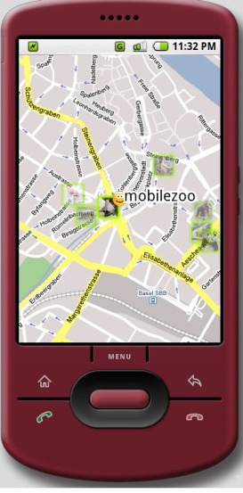
2 - Remote Service Kommunikation
Player / Animal Overlay
Player Animal overlay
Worker thread
Event queue
update
view
P1 pos.
A3 pos.
P2 pos.
MapActivity
PlayerPositionListener
set map position
Service layer
TradeService
PositionService
…
LocationListener
sendPacket()
packetReceived()
Device location update
RemoteServiceProxy
IPacketListener
IPC
Built-in location
provider
network
Remote Service
Notes:
10

Slide 11
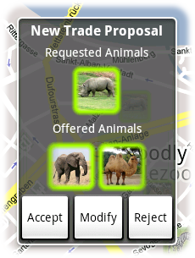

3 - Globaler Notifikationsmechanismus
application
process
NotificationManager
received trade proposal
notify
no packet listener registered
IPacketListener
BroadcastIntentReceiver
IPC
service
process
broadcast Intent
RemoteService
platform
Notes:
11

Slide 12
4 - UI – Development
  2 Optionen
    Deklarativ: XML
    Programmatisch: Java
    Teilweise Builder-Funktionalität
  Gemischter Modus: XML + Java
    XML mit addressierbaren UI-Komponenten
    Zugriff via Java API
  Erweiterungs-API
    eigene widgets basierend auf UI-Abstraktionen und dem Eventmodel möglich
BaseActivity
setTitle(...)
addAction(...)
layout.xml
AnimalDetailActivity
animaldetail.xml
Notes:
12

Slide 13
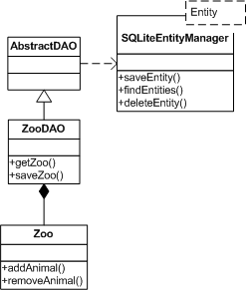
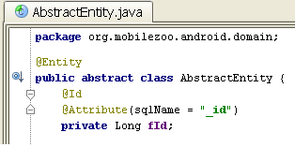
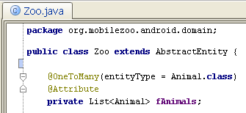
5 - Sqlite DB – ORM light
  SQLite DB ist gut, aber ORM ist bequemer
  ORM light
    DAO Pattern
    Entity beans (Annotation)
    Zentraler EntityManager für Retrieval / Persistenz
  M5: Workaround zu Annotations via retrotranslator
Notes:
13

Slide 14
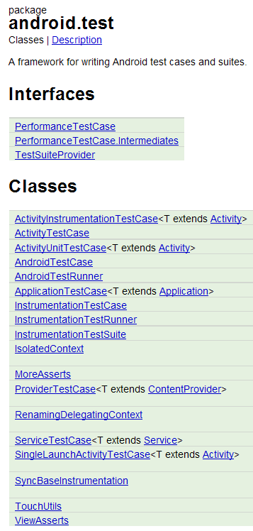
6 - Testing
  Built-in testing framework:
  android.test package
    Unit testing
      AndroidTestCase
    Functional / UI testing
      Instrumentation
      Steuerung anderer Activities
      Automatisierung
    Mock-Funktionalität
      android.test.mock
http://code.google.com/android/reference/android/test/package-summary.html
Notes:
14

Slide 15
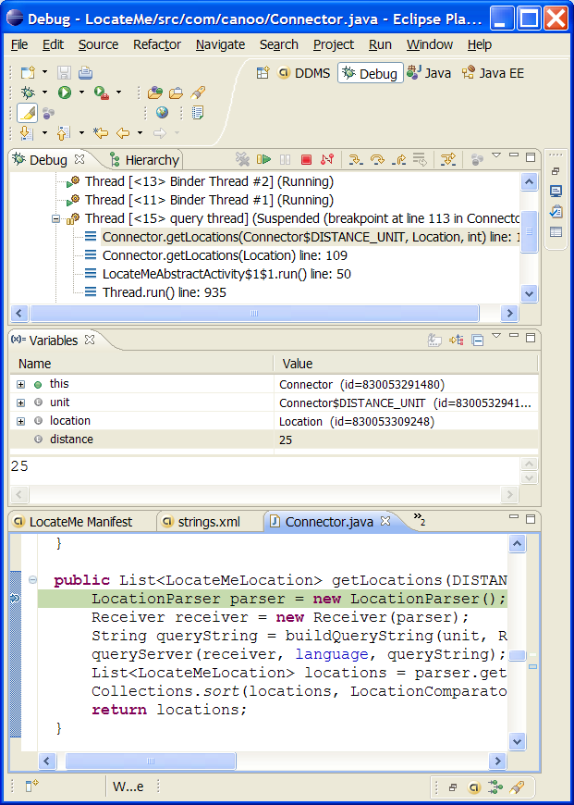
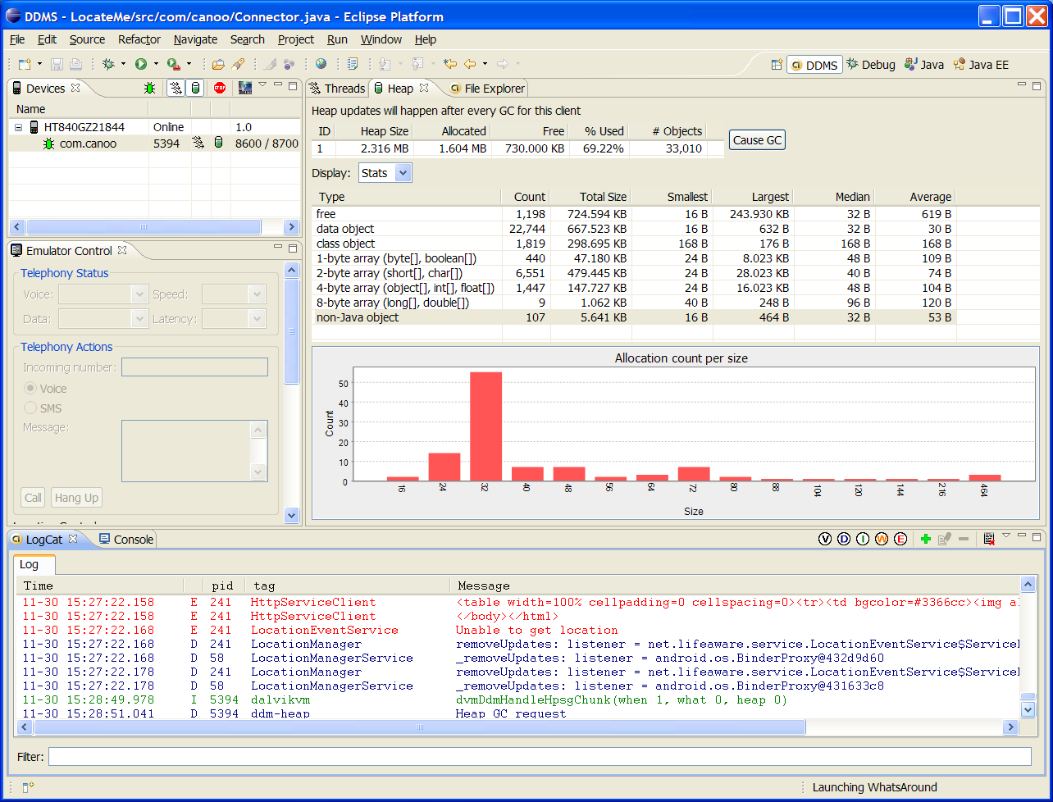
7 - Debugging / Profiling
  DDMS Dalvik Debug Monitor Service / ADB Android Debug Bridge
    Breakpoints / debugging (JDWP) wie « normale » Java Anwendungen (*)
    Log-, thread- und heap-Informationen
    Filesystem, db Zugriff
    Anruf-, SMS- und location data spoofing
    Port forwarding
  Profiling mit traceview
    Debug.start|stopMethodTracing("calc");
    Timeline / profile charts
    Profiling (traceview)
  (*) Kein hot code replacement…
Notes:
15

Slide 16
8 - Development Cycle
  Vergleichbar mit “plain Java” development
    Java 5, bevorzugte IDE, android.jar, javac
  Spezielle Android-Schritte
    Generieren des AIDL / resource codes
    Konvertierung .class in .dex
    Packaging, deployment
    Unterstützung durch SDK tools
  Ant-basierte build-Umgebung
    SDK tools Integration
    Continuous integration / Cruise control
    Erhöhte Produktivität
aapt compile
aidl
Generate
Compile
<hack>
javac
Build Time
~25s
Code
Convert
emulator
adb install
dx --dex
Deploy
Package
aapt package
Notes:
16

Slide 17
9 - Devices – Emulator
  Vollwertiger Emulator – wichtiges Entwicklungstool
  Fehlende Unterstützung der “hardware features”
    APIs ist verfügbar, aber nicht mit den devices des host systems verbunden
    Bluetooth, GPS-Sensor, Kamera, … Dafür verschiedene data spoofing-Funktionalitäten
  Emulator is kein reales Gerät
    Keine Hinweise auf performance, Responsivität, «wie die Applikation sich im realen Umfeld anfühlt»
Host System
Emulator
Application
API
Net
GPS
Device
(W)LAN
ext. GPS
Notes:
17

Slide 18
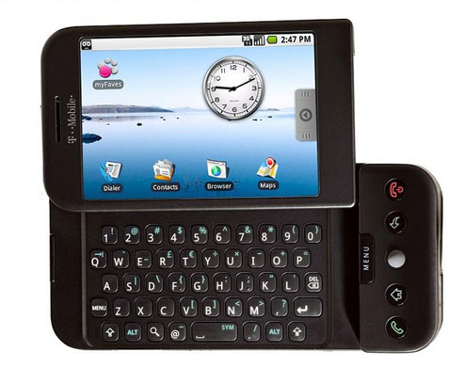
10 - Devices cont. – T-Mobile G1
  Pros
    Verhält sich wie Emulator
    Physikalische Tastatur und Trackball
    Kompass
    Marketplace (wie Appstore)
    Google-Integration (technisch!)
  Cons
    Teilweise nicht 100% responsiv
    Mässige Akkulaufzeiten (2h Youtube, 3d standby)
    Suboptimale Browser-Navigation, kleiner Bildschirm
Notes:
18

Slide 19
Zusammenfassung
  « Wie normale Java-Applikationsentwicklung »
    Wohl strukturiert und reiche Funktionalität
    Problemloses(*) Einbinden von externen Java libraries
    Uneingeschränkte Background-Service-Funktionalität
    Vielfältige Persistierungsmöglichkeiten
    …
  Innovatives Applikations- und UI-Konzept
  Professionelle Tool-Unterstützung
    Emulator, testing framework, debugging / profiling tools
(*) vorwiegend, siehe portierte Java core libraries
Notes:
19

Slide 20
Android ranking
Android platform Canoo ranking
Functionality
top 25 %
Maturity
top 25%(*)
Ease of use
25-50 Perzentil
Potential
top 25%
Overall
top 25 %
(*) April 08: 25-50 Perzentil

Slide 21
Thank you!
Andreas Hölzl andreas.hoelzl@canoo.com
Christian Stettler cstettler@imap.ch
Canoo Engineering AG www.canoo.com

